Slide 1


FOOD AND BEVERAGE
WEB RESPONSIVE B
INFORMATIKA – UNIVERSITAS TEKNOLOGI YOGYAKARTA
2021

Slide 2

ANGGOTA KELOMPOK
5180411366 Hana hummaira
518041169 Syifaul huzni
51804344 Bagas tri genindaru
5180411345 M shidiq fathonah
5180411375 Aziz alfisyahri

Slide 3
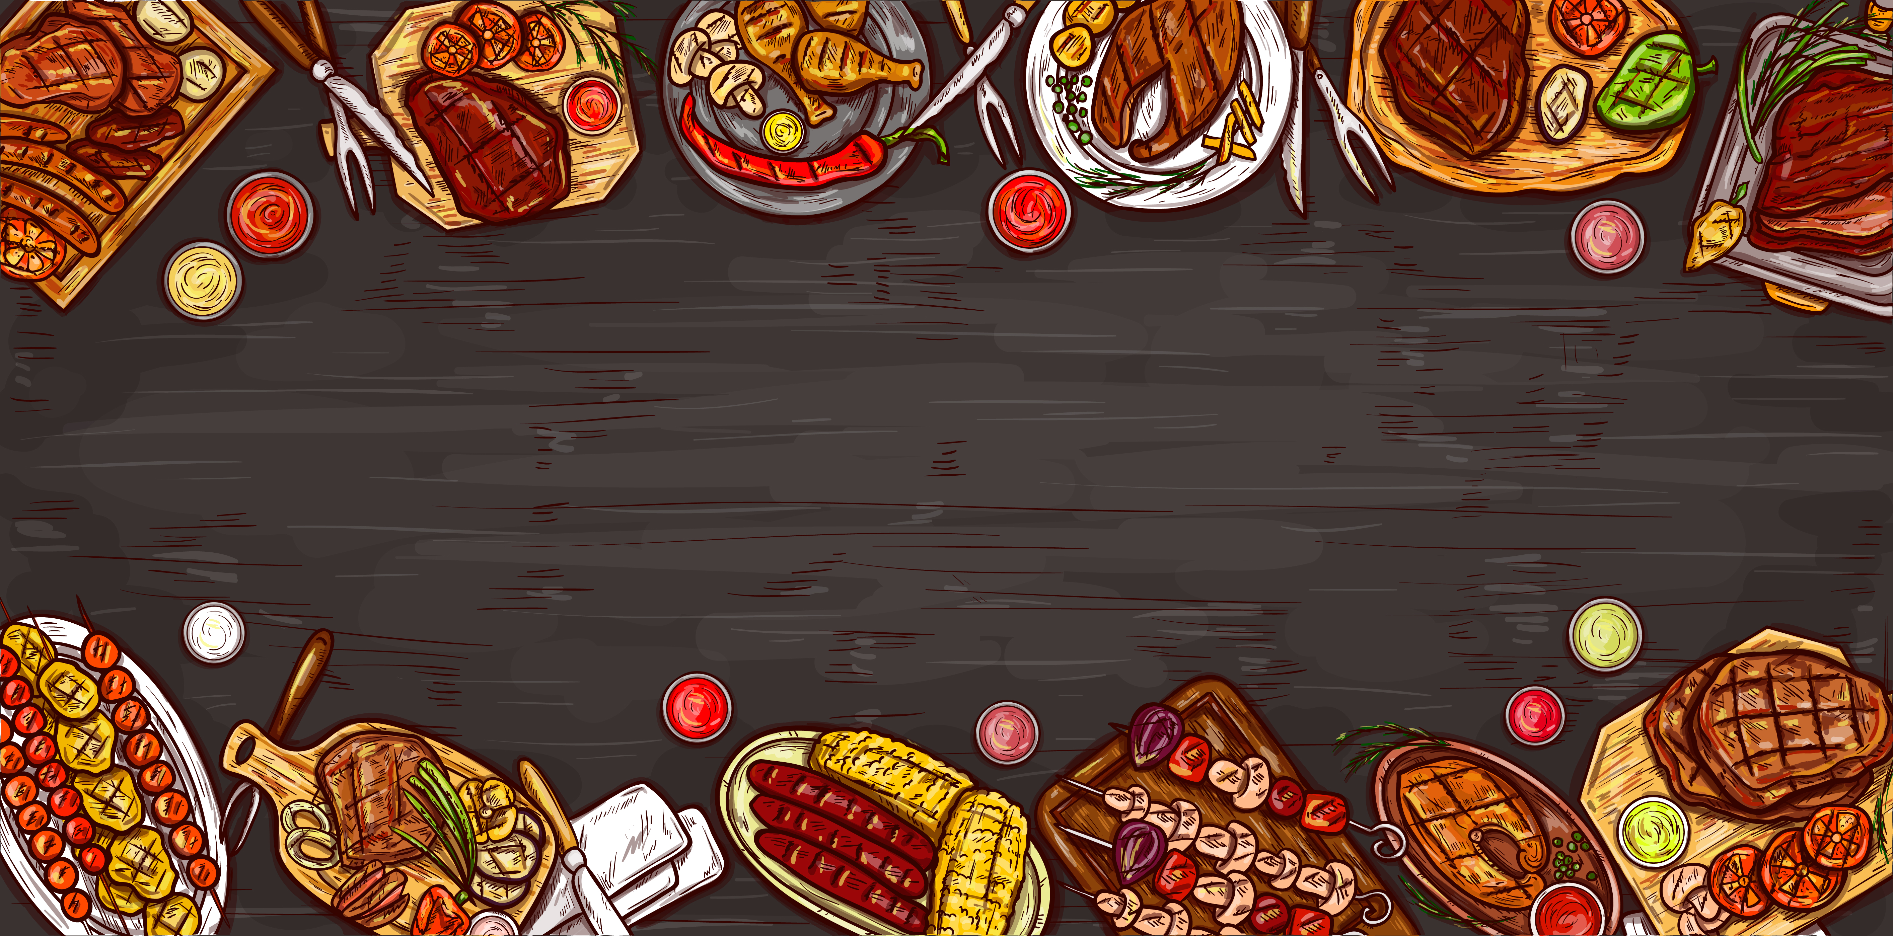


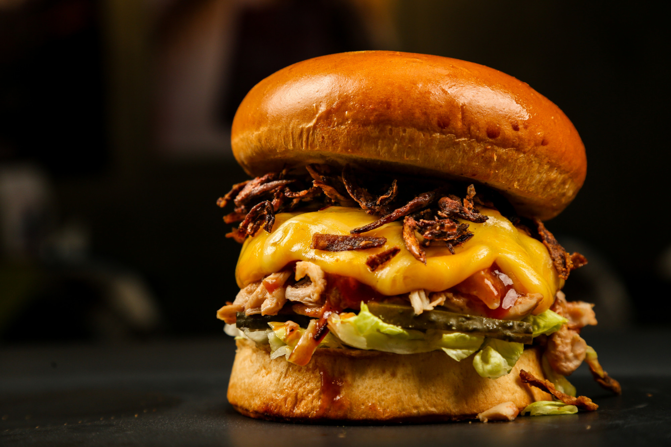
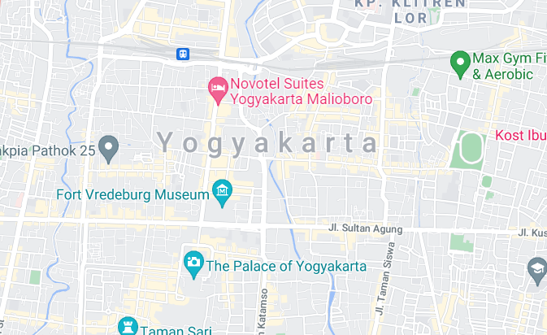
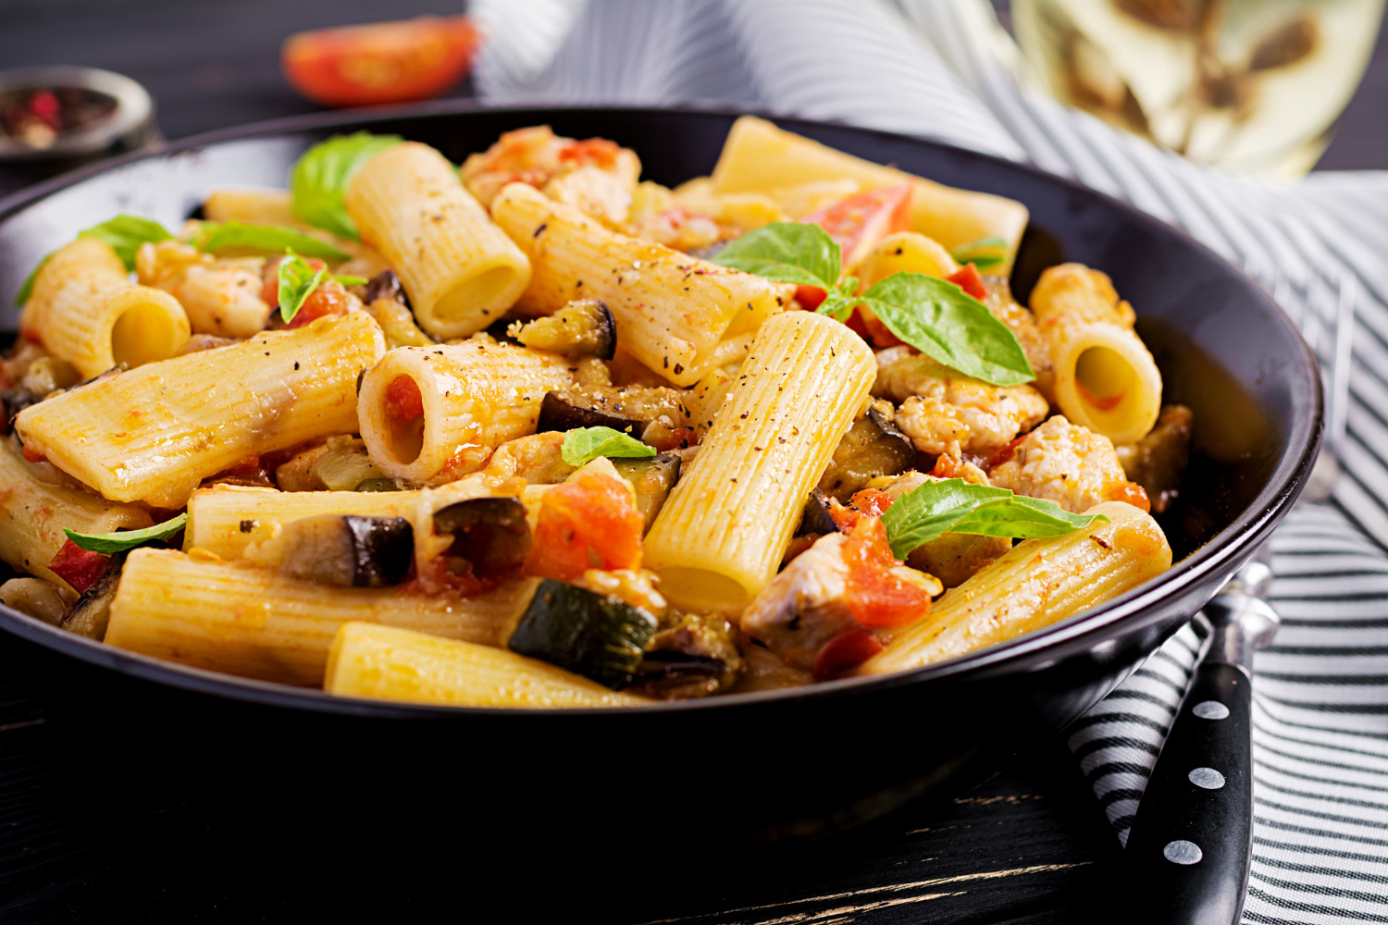
Mood Board

Slide 4
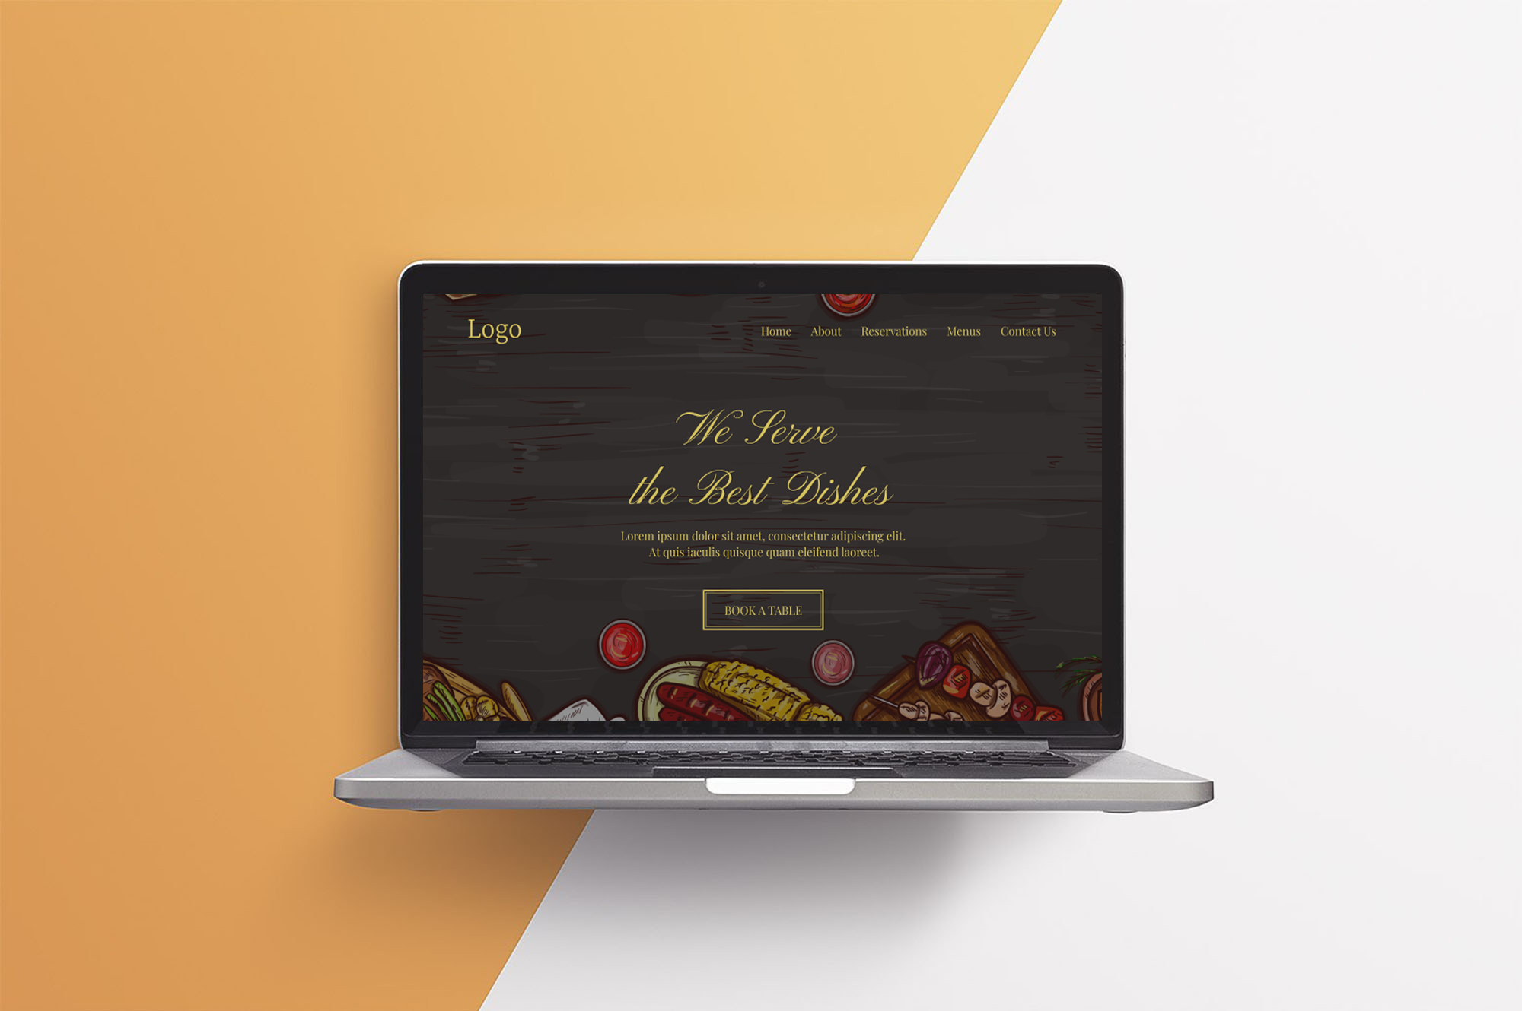
mockup

Slide 5
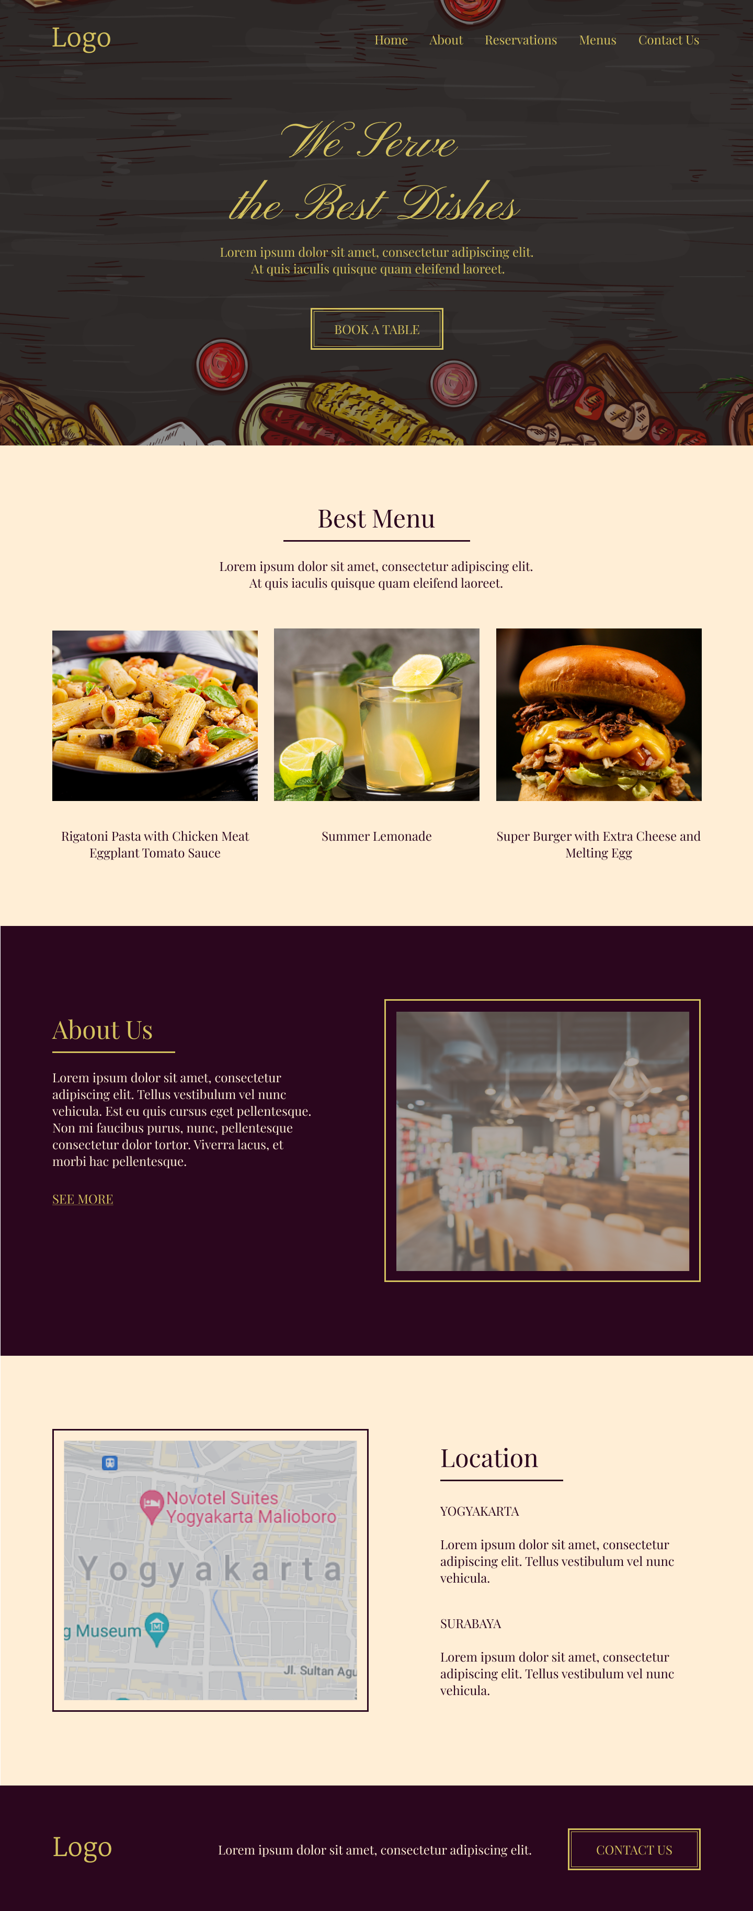
mockup

Slide 6
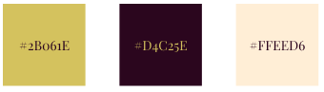
Style Guide
COLOR PALLET

Slide 7
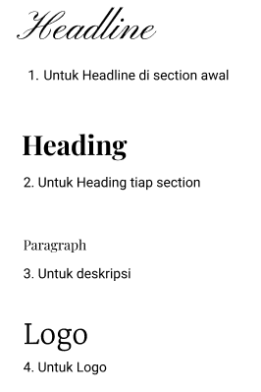
Style Guide
Menggunakan Pinyion Script
Menggunakan Playfair Display Bold
font
Menggunakan Playfair Display Regular
Menggunakan Martel

Slide 8
design approach
Simple
Kontekstual
Memiliki Standart Kuliatas Tinggi
User Centered Desain (UCD)
Adalah proses desain yang berfokus pada kebutuhan pengguna. Produk yang dikembangkan dengan pendekatan UCD, dioptimalkan untuk end-user serta ditekankan pada bagaimana kebutuhan atau keinginan end-user terhadap penggunaan suatu produk.

Slide 9
terimakasih

Slide 10
Presentase kontribusi anggota
5180411366 Hana Hummaira 90%
518041169 Syifaul Huzni 90%
51804344 Bagas Tri Genindaru 70%
5180411345 M Shidiq Fathonah 90%
5180411375 Aziz Alfisyahri 90%

